Slide 1
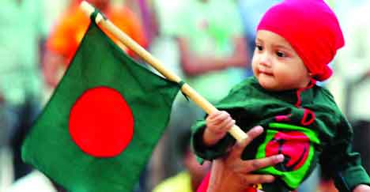
স্বাগতম

Slide 2
পরিচিতি
শিক্ষক
পাঠ
টুলু সরকার (সহকারী শিক্ষক)
কাদিরখোলা মাধ্যমিক বিদ্যালয়
রামপাল , বাগেরহাট ।
E-mail: tulusarker81@gmail.com
Mobile:01723-570381
নবম শ্রেণী
বিষয়ঃ বাংলা প্রথম পত্র (কবিতা )
পাঠ শিরোনামঃ তোমাকে পাওয়ার জন্য হে স্বাধীনতা
সময়-৫০ মিনিট
তারিখঃ ২৩/১১/২০১৯

Slide 3
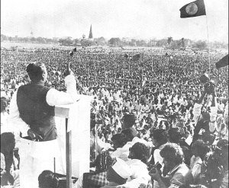
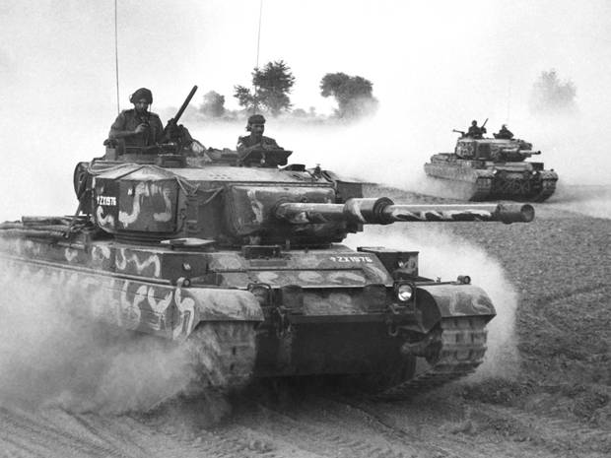
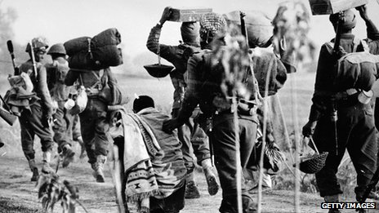

Slide 4
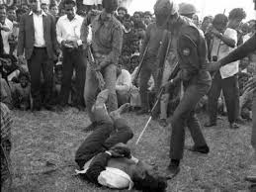
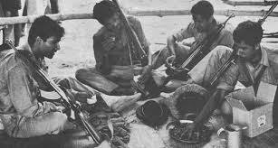
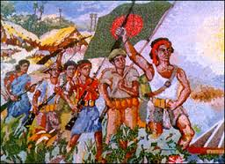

Slide 6
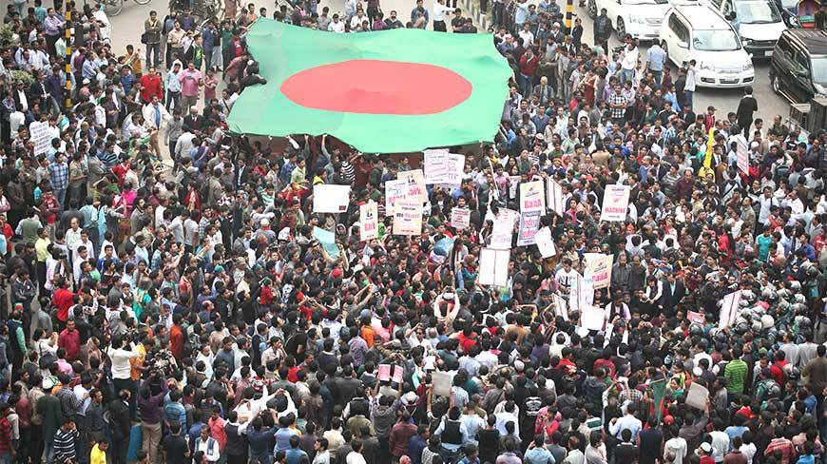
আজকের আলোচ্য বিষয়......
তোমাকে পাওয়ার জ়ন্যে, হে স্বাধীনতা

Slide 7
প্রত্যাশা করছি আজকের আলোচনা শেষে শিক্ষার্থিরা ---
১। নতুন শব্দের অর্থসহ কবি পরিচিতি বলতে পারবে।
২। জলপাই রংঙের ট্যাঙ্ক কেমন করে এলো তা বর্ণনা করতে পারবে।
৩। কীসের বিনিময়ে স্বাধীনতা পেয়েছি শিক্ষার্থী সেগুলো ব্যাখ্যা করতেপারবে।

Slide 8
পেশাঃসাংবাদিকতা
প্রধান কাব্যগ্রন্থঃ বন্দী শিবির থেকে,বিধ্বস্ত নীলিমা,প্রথমগান দ্বিতীয় মৃত্যুর আগে,গৃহযুদ্ধের আগে ইত্যাদি
স্বীকৃতিঃবাংলা একাডেমী পুরষ্কার একুশে পদক সহ অসংখ্য পুরষ্কার
জন্মঃ ২৪শে অক্টোবর,১৯২৯
মৃত্যুঃ ১৭ই আগষ্ট ২০০৬ সাল
কবি পরিচিতি

Slide 9
আদর্শ পাঠ
তোমাকে পাওয়ার জন্যে , হে স্বাধীনতা
শামসুর রাহমান
তোমাকে পাওয়ার জন্যে, হে স্বাধীনতা
তোমাকে পাওয়া জন্যে
আর কতবার ভাসতে হবে রক্তগঙ্গায়?
আর কতবার দেখতে হবে খাণ্ডবদাহন ?
তুমি আসবে বলে ,হে স্বাধীনতা ,
সাকিনা বিবির কপাল ভাঙল ,
সিথির সিদুর মুছে গেল হরিদাসীর ।

Slide 10
সরব পাঠ
তুমি আসবে বলে ,হে স্বাধীনতা
শহরের বুকে জলপাই রঙের ট্যাঙ্ক এলে
দানবের মতো চিৎকার করতে করতে
তুমি আসবে বলে ,হে স্বাধীনতা ,
ছাত্রাবাস ,বস্তি উজাড় হলো । রিকয়েললেস রাইফেল
আর মেশিনগান খই ফোটাল যত্রতত্র ।
তুমি আসবে বলে ছাই হলো গ্রামের পর গ্রাম ।
তুমি আসবে বলে বিদ্ধস্ত পাড়ায় প্রভুর বাস্তভিটার
ভগ্নস্তূপে দাঁড়িয়ে একটানা আর্তনাদ করল একটা কুকুর ।
তুমি আসবে বলে ,হে স্বাধীনতা ,
অবুঝ শিশু হামাগুড়ি দিল পিতা-মাতার লাশের উপর।

Slide 11
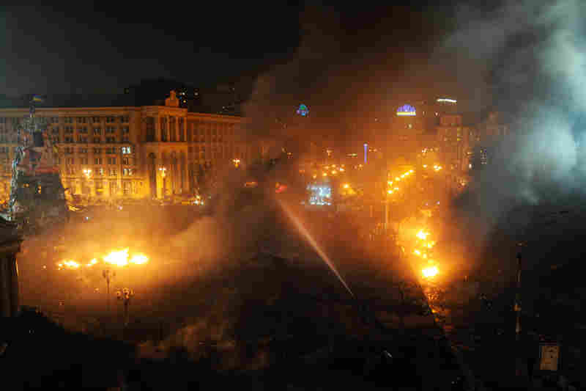
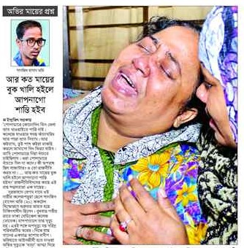
শব্দের অর্থ:
রক্তগঙ্গায় –রক্তের নদীতে ।
খান্ডবদাহন – আগুন দিয়ে পুড়িয়ে দেওয়া।
ট্যাঙ্ক - যুদ্ধে ব্যবহারিত যান ।
আর্তনাদ – কান্নাকাটি ।

Slide 13
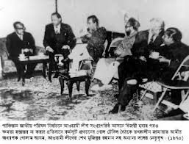

Slide 14
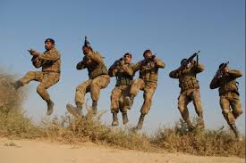
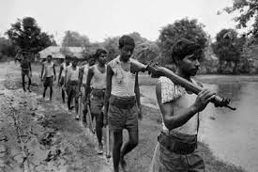

Slide 15
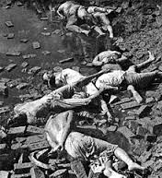
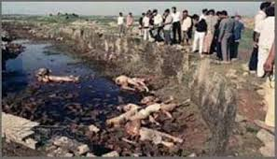
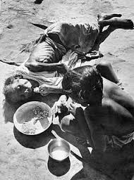
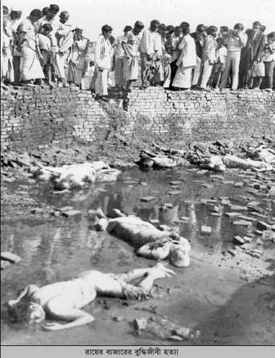

Slide 17
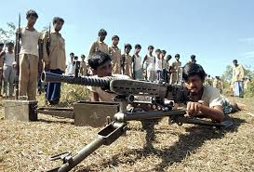
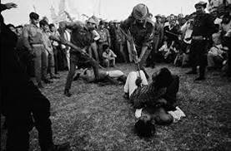
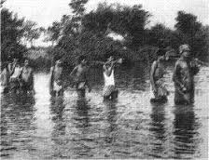
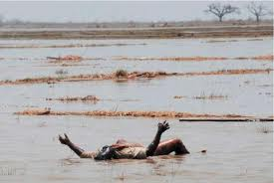

Slide 18
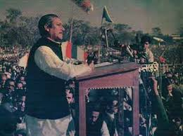
তোমাকে পাওয়ার জন্যে ,হে স্বাধীনতা ,
তোমাকে পাওয়ার জন্যে ,
আর কতবার ভাসতে হবে রক্তগঙ্গায়?
আর কতবার দেখতে হবে খান্ডবদাহন?

Slide 19
তুমি আসবে বলে ,
হে স্বাধীনতা,
সাকিনা বিবির
কপাল ভাঙলো,

Slide 20
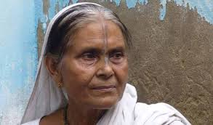
সিঁথির সিঁদুর
মুছে গেল হরিদাসীর।

Slide 21
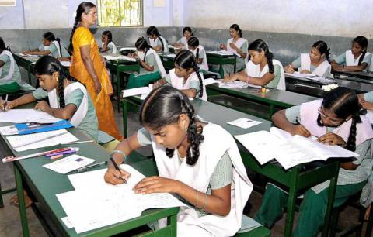
একক কাজ
সময়ঃ 5 মিনিট
১। কপাল ভাঙল কার ?
২। সিঁদুর মুছে গেল কার?

Slide 22
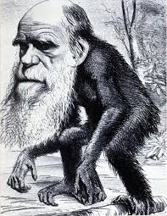
তুমি আসবে বলে ,হে স্বাধীনতা,
শহরের বুকে জলপাই রংগের ট্যাঙ্ক এলো
দানবের মতো চিৎকার করতে করতে।

Slide 23
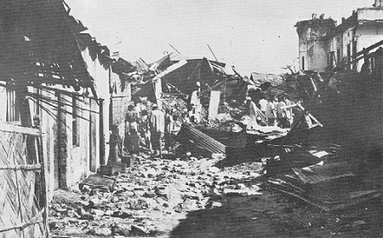
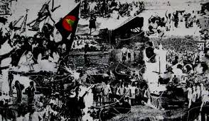
তুমি আসবে বলে ,হে স্বাধীনতা,
ছাত্রাবাস ,বস্তি উজাড় হলো ।

Slide 24
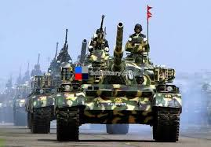
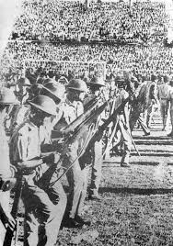
রিকয়েললেস রাইফেল আর মেশিনগান খই ফোটাল যত্র তত্র।

Slide 25
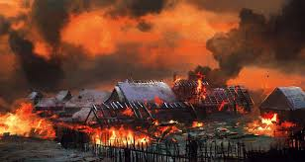
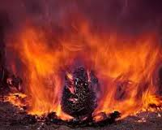
তুমি আসবে বলে , ছাই হলো গ্রামের পর গ্রাম।

Slide 26
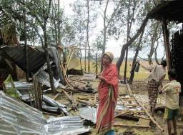
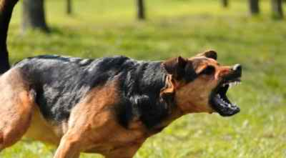
তুমি আসবে বলে বিধ্বস্ত পাড়ায় প্রভুর বাস্তভিটার ভগ্নস্তুপে দাঁড়িয়ে একটানা আর্তনাদ করল একটা কুকুর।
তুমি আসবে বলে,হে স্বাধীনতা, অবুঝ শিশু হামাগুড়ি দিল পিতা-মাতার লাশের উপর।

Slide 27
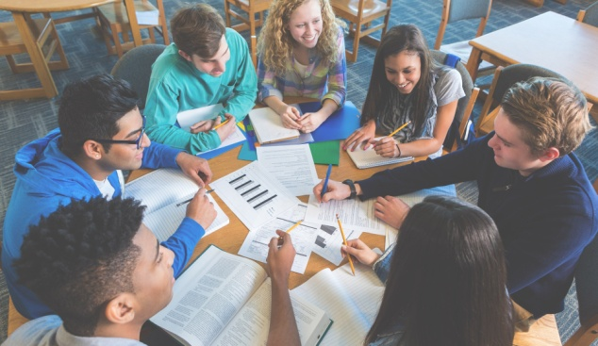
দলীয় কাজ
সময়ঃ ১০ মিনিট
রিকয়েললেস রাইফেল কেন খই ফোটাল ব্যাখ্যা কর?
গ্রামের পর গ্রাম ছাই হলো কেন?

Slide 28
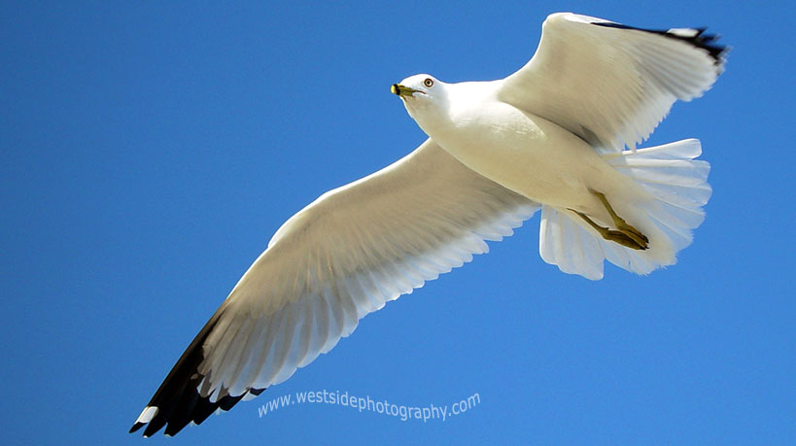
‘ স্বাধীনতা ’হচ্ছে অধীকার /মুক্ত। সুন্দর ভাবে বেঁচে থাকার জন্য আমাদের যে অধীকার সে গুলো পাওয়া হচ্ছে স্বাধীনতা।

Slide 29
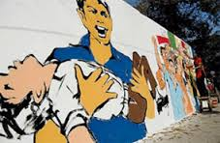

Slide 30
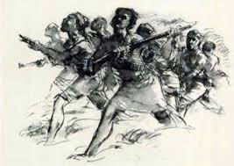

Slide 31
মূল্যায়ন
১। গ্রামের পর গ্রাম ছাই করলো কারা?
২। কোথায় দাড়িয়ে আর্তনাদ করল কুকুরটি?
৩। তুমি আসবে বলে বস্তি কি হলো?

Slide 32
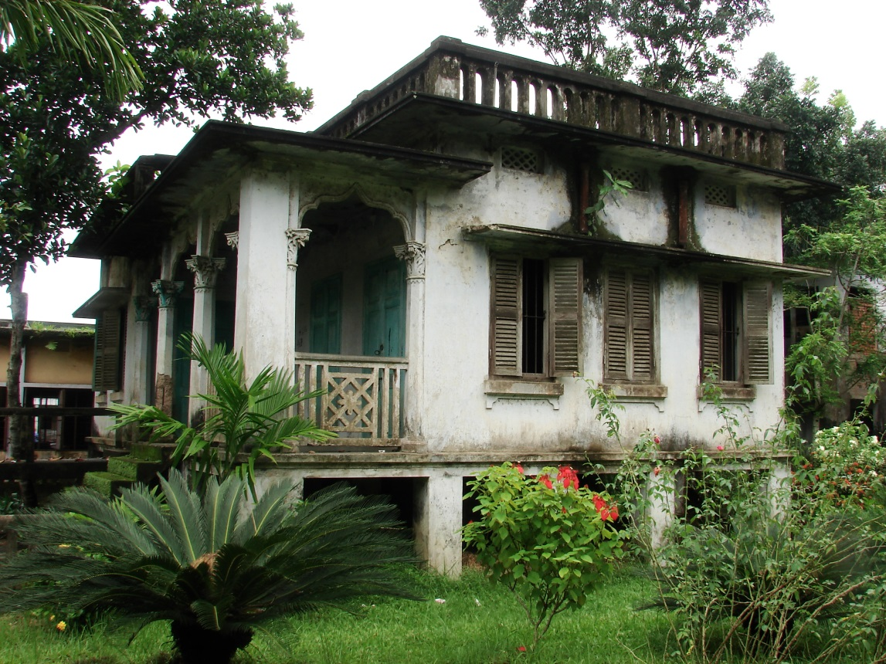
বাড়ির কাজ
১। “তোমাকে পাওয়ার জন্যে, হে স্বাধীনতা” কবিতায় বর্ণিত দিকগুলোর আলোকে ১৯৭১ এর স্বাধীনতা যুদ্ধের তাৎপর্য বিশ্লেষণ কর।

Slide 33
ক্লাসে সহযোগিতা করার জন্য সবাইকে ধন্যবাদ

